Slide 1

Digitale Möglichkeiten der Berufsorientierung

Slide 2



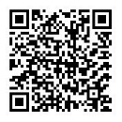
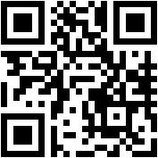
Für jeden Schritt der passende Klick
Online-Angebote der Bundesagentur für Arbeit
Erkenne deine eigenen Stärken und Fähigkeiten in dieser kurzen Geschichte.
Alles was bei der Berufsorientierung
jetzt wichtig ist, findest du hier
auf einen Blick.
Hier findest Du ausführliche Berufsinformationen.
Eine spaßige Schnupperrunde durch die Welt der Berufe.
Das Filmportal rund um Berufe.
YouTube
Homepage

Slide 3




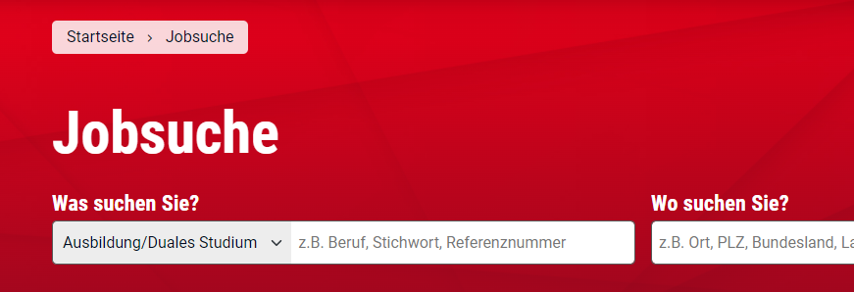
Für jeden Schritt der passende Klick
Online-Angebote der Bundesagentur für Arbeit
Hier kannst du dich mit den Fachbegriffen
deines Traumberufs vertraut machen
Mit CHECK-U findest du raus, welche Berufe
zu dir passen könnten.
AzubiWelt: Ausbildungssuche per App
Den Wunschberuf entdecken und einen Ausbildungsplatz finden - mit dieser App erreichst du dein Ziel. Entdecke mit der AzubiWelt die Vielfalt der Ausbildungsberufe und finde in Deutschlands größter Ausbildungsbörse die Lehrstelle, die zu dir passt.
Dein Kompass für Schule, Ausbildung und Studium.
Der offizielle Studienführer
für Deutschland.
Du suchst eine Ausbildungsstelle?
Hier kannst du sie finden!
YouTube
Homepage

